Slide 1
Le SSA en bref

Slide 2
Organisations apicoles suisses
apisuisse
Association faîtière
apiservice
(SSA)
Formation suisse d’apiculteur
Centre de conseils &
de compétence
Brevet
fédéral
Associations
régionales
BienenSchweiz
14’000 membres
SAR
4’000 membres
FTA
530 membres
Notes:
BienenSchweiz
Société d'Apiculture Romande (SAR)
Federazione Ticinese di Apicoltura (FTA)

Slide 3
Domaines d’apiservice
apiservice
Elevage
Services pour apisuisse
SSA
www.abeilles.ch/apiservice
Hotline 0800 274 274 (LU-VE 08h00 – 16h30)
Notes:
Les commissions Santé et Elevage sont rattachées à apiservice.

Slide 4
Equipe apiservice
Equipe de base à Liebefeld
Simon Gisler
Matthieu Guichard
Fabian Trüb
Werner Rieder
Directrice: Anja Ebener
Service spécialisé Elevage: Werner Rieder
Antennes régionales (conseillers régionaux SSA)
Suisse orientale: Emil Breitenmoser
Suisse italienne: Gabriele Bianchi
Suisse romande: Muriel Flueck
Suisse centrale: Stefan Jans
Notes:
Président apiservice : Christoph Villiger
Membre du CA : Francis Saucy, Othmar Frey et Samantha Bourgoin

Slide 5

Principes de base du SSA
Soutien
 cadres
 apiculteurs
Promouvoir la santé des abeilles
Collaboration/Echanges
 Branche apicole
 Services vétérinaires (OSAV, VC)
 Recherche (CRA, IBH)
 Agriculture (OFAG)
Notes:
VC = Vétérinaire cantonal
IBH = Institut de la santé de l’abeille de l’université de Berne

Slide 6
SSA-Tâches 1/3
Conseils
Hotline, Apimobile, service spécialisé intoxications, articles spécialisés
Formation
Conférences, ateliers de travail, manifestations régionales d’information, formation/perfectionnement des inspecteurs des ruchers AO IR/AO PrP, cours MédV
Notes:
AO IR = assistant officiel en inspection des ruchers
AO PrP Abeille = assistant officiel Production primaire Abeilles
MédV = médicaments vétérinaires

Slide 7
SSA-Tâches 2/3
Concept sanitaire/d’exploitation et aide-mémoire
Varroa et autres (www.abeilles.ch/aidememoire)
Programme de santé
Formation continue avec possibilité de reconnaissance en tant qu’«apiculture responsable» (www.abeilles.ch/programmedesante)

Slide 8
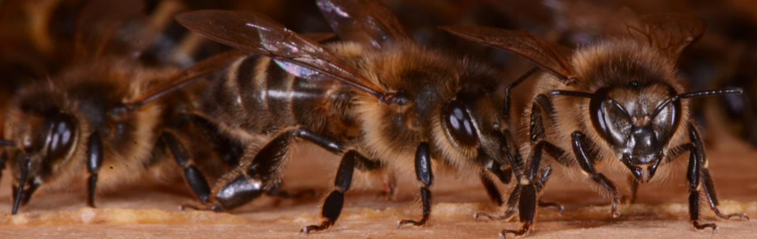
SSA-Tâches 3/3
Contrôle sanitaire des abeilles
Enquête et rapport sur la santé des abeilles, projet Apinella pour dépistage du petit coléoptère de la ruche

Slide 9
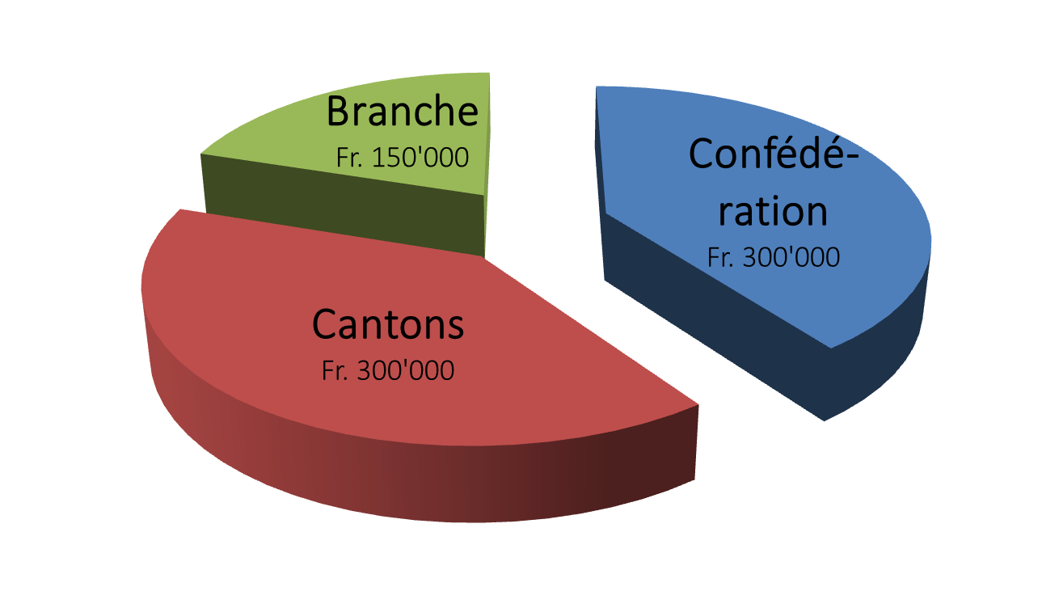
Financement SSA
Provenance des moyens Convention de prestations
Ordonnance sur les services sanitaires des animaux
Notes:
Financé par l’OSAV, l’OFAG, les cantons, apisuisse et les associations régionales d’apiculture

Slide 10
Catalogue des prestations SSA
Prestations de l‘offre de base
➔ gratuites pour les membres d’associations apicoles
Informations sous forme électronique*
➔ gratuites même pour les non-membres
* aide-mémoire, vidéos, modèle du concept d’exploitation
www.abeilles.ch/conceptexploitation, newsletter,
manifestations en ligne et en direct, hotline
Tarifs selon catalogue des prestations
www.abeilles.ch/apiservice

Slide 11
Autres tâches d’apiservice
Elevage
Coordination avec les organisations d‘élevage de races, suivi des projets de promotion pour Apis mellifera mellifera
Marketing
Contenu «Santé des abeilles» et «Elevage» sur www.abeilles.ch, newsletter, relations publiques.

